Slide 1



Slide 2
Wat is transport?
Hoe worden producten over de hele wereld verspreid?
Wat is het beste vervoersmiddel om goederen te transporteren?
Wat zijn de voor- en nadelen van de verschillende transportmiddelen?
En hoe deed men dit vroeger?

Slide 3

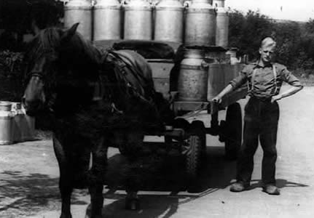
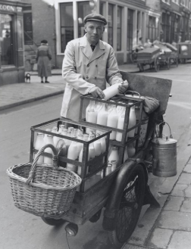
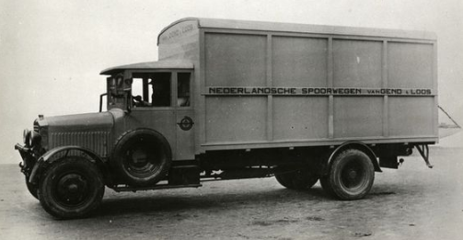
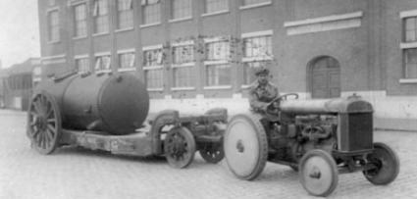
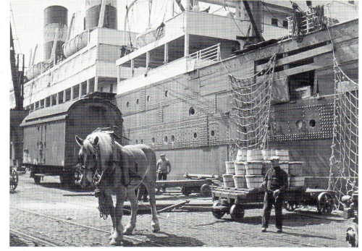
Transport vroeger en nu

Slide 4
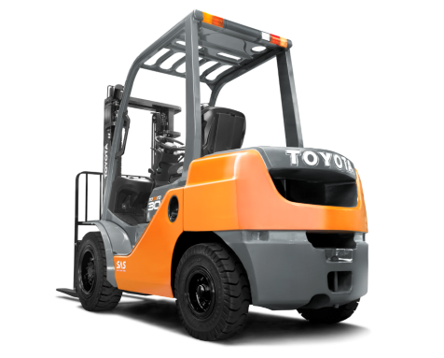
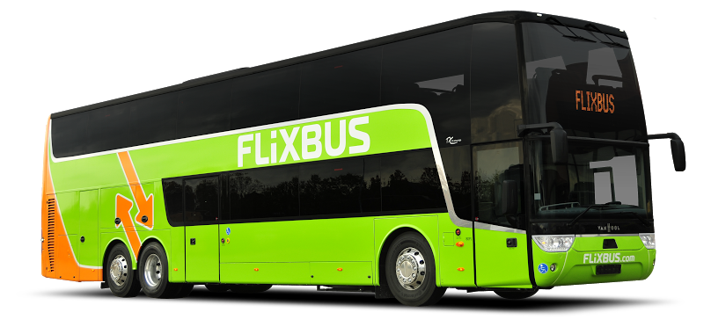
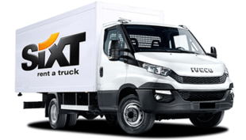
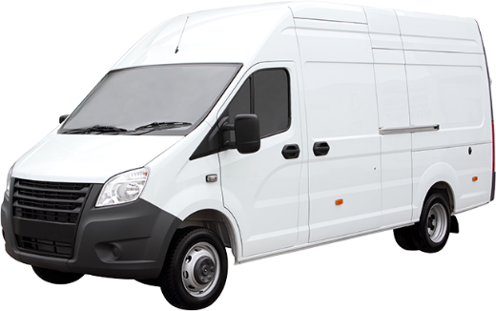
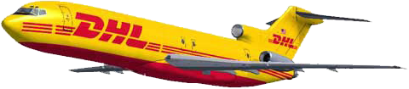
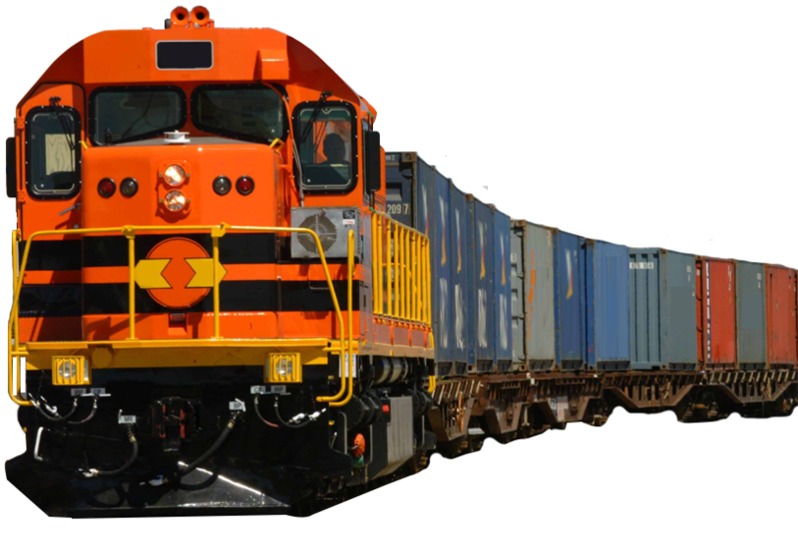
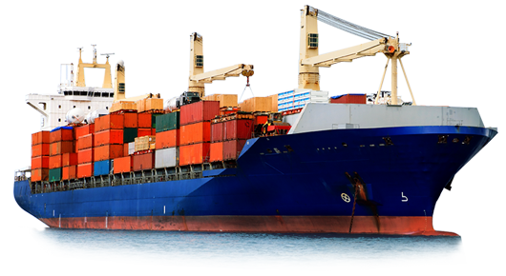
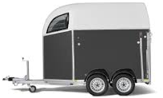
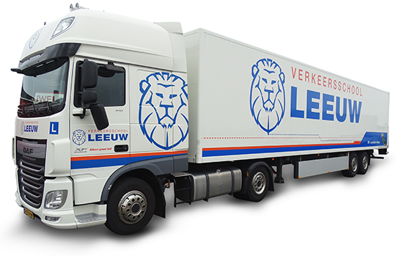
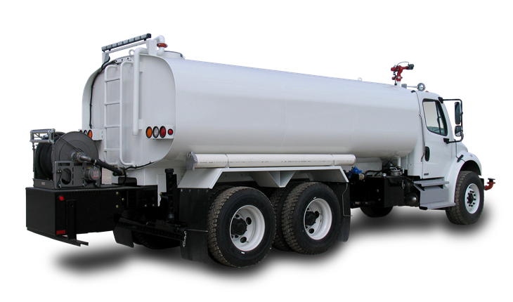
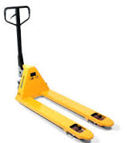
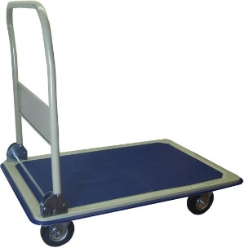


Slide 5
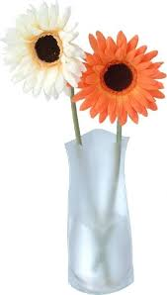
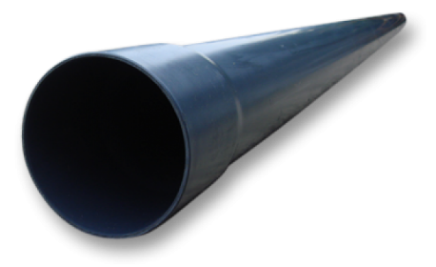
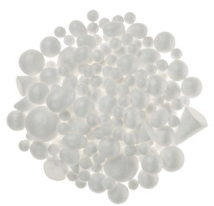
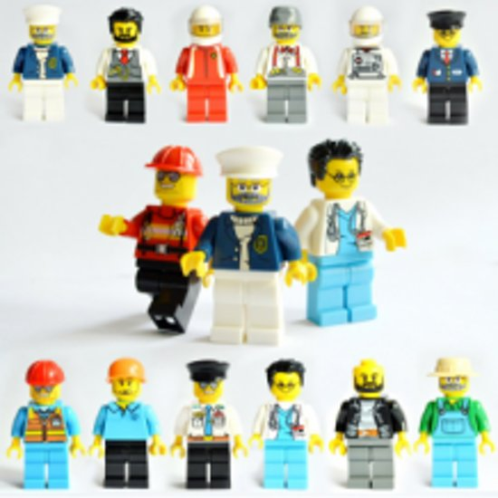
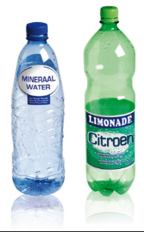
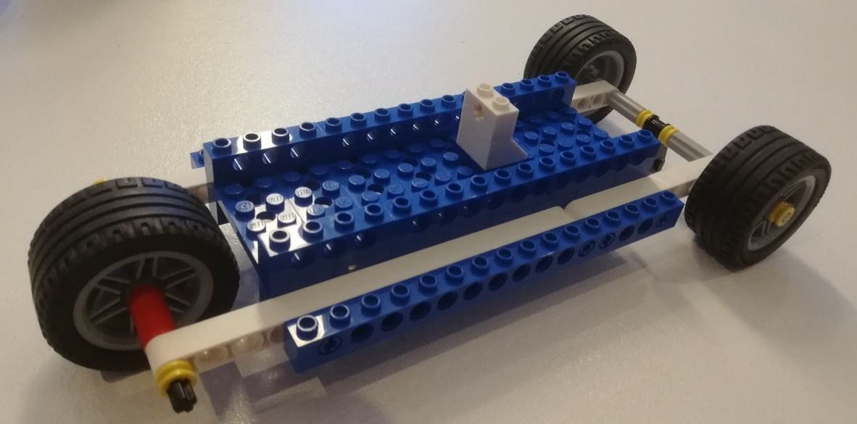

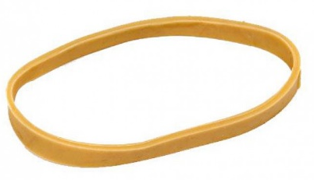
We gaan goederen transporteren!
3
5
WAT?
1
2
4
Pullback!
HOE?

Slide 6

Onderzoek 1; Snelheid/afstand
Hoe kan ik mijn pullbackwagen sneller en verder laten rijden?

Slide 7

Opdracht en criteria
OPDRACHT;
      VORM JULLIE PULLBACKWAGEN OM TOT HET IDEALE TRANSPORTVOERTUIG OM EEN ZO GROOT MOGELIJKE AFSTAND TE KUNNEN AFLEGGEN MET JULLIE “PAKKETJE”.

Slide 8
Onderzoek 2; Materialen
Gaan we zomaar eender wat gebruiken en “we zien wel…”?

Slide 9
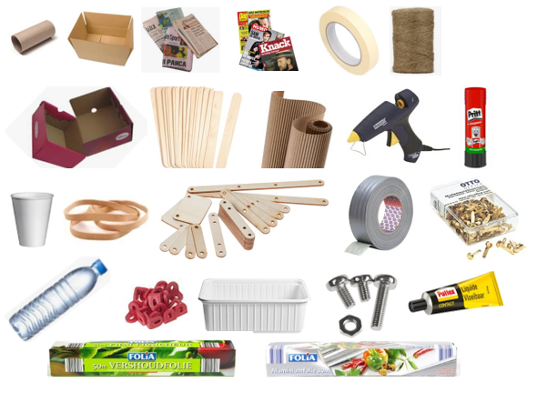
MET WAT?
Pullback

Slide 10
Opdracht en criteria
Wat verstaan we hieronder?
CRITERIA;
      ZO WEINIG MOGELIJK MATERIALEN
      (beperkt aantal materialen)
      ZO ECOLOGISCH MOGELIJK
      (zo veel mogelijk recycleerbare materialen)
      TEGEN ALLE WEEROMSTANDIGHEDEN
      (water- en windbestendig)
      ZO LICHT MOGELIJK
      (niet té zwaar maken is de boodschap)

Slide 11
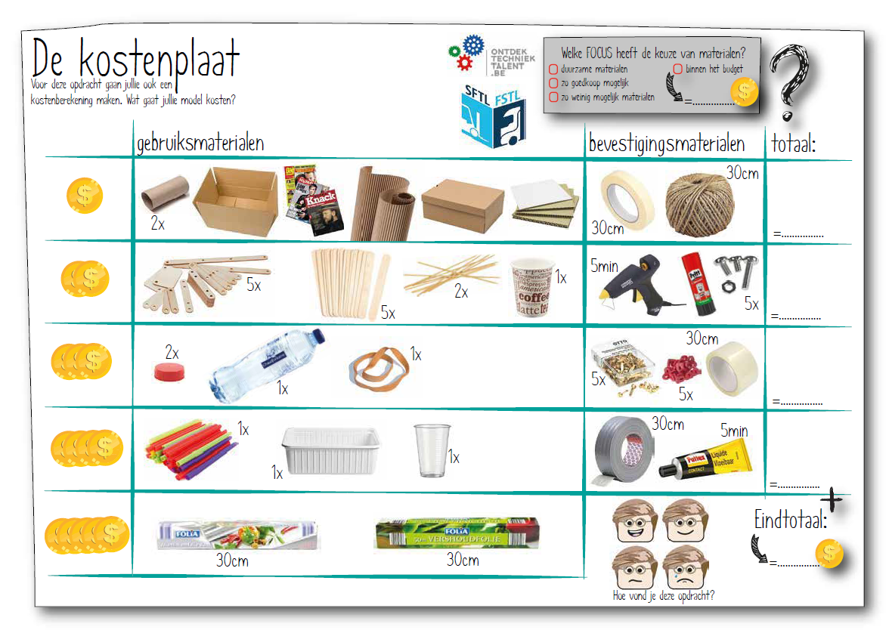

Slide 12

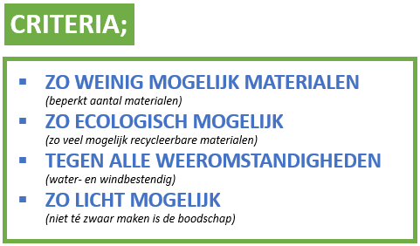
Ontwerpend leren
Kan jullie transportwagen de grootste afstand afleggen met zijn te transporteren goederen?

Slide 13
Testen + evalueren + duiden
Voldoet mijn transportwagen aan de vooropgestelde criteria?
Welke wagen heeft de meest beperkte hoeveelheid materialen gebruikt?
      Welke wagen is het meest ecologisch?
      Welke wagen is bestand tegen alle weersomstandigheden?
      Welk voertuig is het minst zwaar? (zonder de last)
      Welke wagen kan de grootste afstand afleggen met zijn goederen?

Slide 14


